Slide 1
Talouden häiriöt ja niiden korjaaminen
YH 2
Kevät 2020
Fanni Tainio

Slide 2
Talouspolitiikan tavoitteet
Talouspolitiikan tavoitteena on hallittu talouskasvu, hyvä työllisyystilanne, hintojen vakaus ja oikeudenmukainen tulonjako ihmisten välillä
Talouspolitiikalla pyritään tasoittamaan talouden suhdanteita, koska näin voidaan välttyä voimakkaalta nousukaudelta tai jyrkältä laskukaudelta (jos aihe kuulostaa vieraalta, kertaa luentokerta 13 suhdannevaihteluista)
Toimia tasaisen talouskasvun eteen kutsutaan suhdannepolitiikaksi

Slide 3
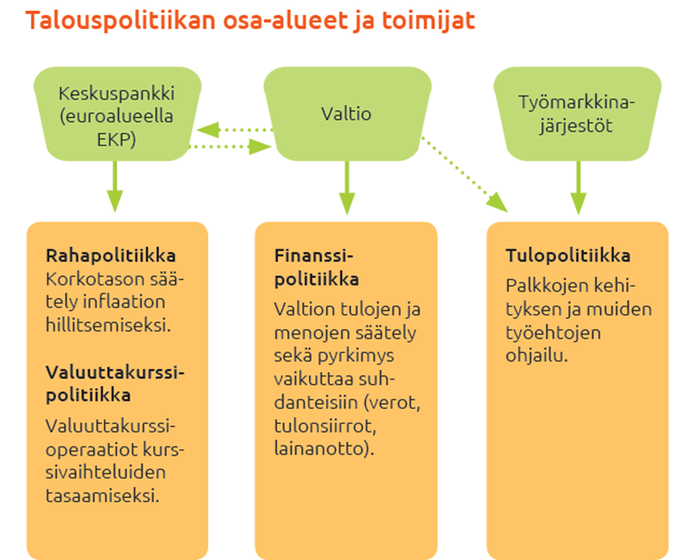
talouspolITIIKAN OSA-ALUEET

Slide 4
FINANSSIPOLITIIKKAA HARJOITTAVAT
Julkisyhteisöt, joilla on oikeus kerätä veroja
Valtio
Kunnat
Sosiaaliturvarahastot
Julkisen vallan sosiaaliturvaa hoitavat yksiköt: Kela, työttömyyskassat, eläkekassat
Maksut kerätään suoraan palkoista työntekijöiltä ja työnantajilta

Slide 5
finanssipolitiikka
KUINKA TOIMII käytännössä
Valtio pyrkii kuluttamaan, kun muut säästävät ja valtio säästää, kun muut kuluttavat
Eli kun on nousukausi taloudessa, valtio pyrkii vähentämään menojaan ja lisäämään tulojaan (nousukaudella valtion budjetin tulisi olla ylijäämäinen eli tuloja enemmän kuin menoja)
→ Halutaan, että rahaa säästyisi pahan päivän varalle
Valtio voi säätää verotusta (nousukaudella verotusta kiristetään ja laskukaudella verotusta lasketaan)
→ Poliittisesti vaikea päätös, koska vaikutukset ovat usein
epävarmoja ja kansalaiset haluttomia verotuksen nousuun
Talouteen ja kokonaiskysyntään voidaan vaikuttaa myös säätelemällä julkista kulutusta ja investointeja (investoinnit on hyvä säästää laskukaudelle, koska niiden kautta luodaan työpaikkoja ja elvytetään taloutta)
tAVOITTEET
Tuloerojen tasaaminen kotitalouksien ja maan eri alueiden kesken
Talouskasvuun ja työllisyyteen vaikuttaminen
Suhdannevaihteluiden tasoittaminen (ei jyrkkää nousua tai laskua)

Slide 6
Pohdi seuraavaksi
Miten julkinen talous voi tasoittaa taloussuhdanteita?
Noususuhdanteen aikana?
Laskusuhdanteen aikana?

Slide 7
Vastaus pohdintaan
Noususuhdanteen aikana voidaan:
Kiristää eli nostaa verotusta (kansalaisilla on parempi maksukyky)
Leikata tulonsiirtoja (kansalaisten tarve niille vähenee)
Investoida (yleensä kannattaa tehdä laskusuhdanteen aikana)
Laskusuhdanteen aikana voidaan:
Keventää verotusta (ihmisten maksukyky heikentynyt)
Lisätä tulonsiirtoja (ihmisten tarve niille kasvanut)
Tehdä investointeja (luo työpaikkoja ja elvyttää taloutta)
Ottaa velkaa (ei välttämättä fiksuin vaihtoehto, koska Suomi on jo nyt hyvin velkaantunut)
Kuten ehkä huomaat, pelkästään hyviä tai huonoja ratkaisuja ei ole. Usein kyse on kompromisseista, eikä tulokset tyydytä aina kaikkia (esimerkiksi verojen nostamisesta kärsivät eniten vähävaraiset)

Slide 8
rahapolitiikka
Euroopan keskuspankki huolehtii rahapolitiikasta
Kun on nousukausi (taloudessa menee hyvin), se harjoittaa kireää rahapolitiikkaa nostamalla korkoja
Kun on laskukausi (taloudessa menee huonosti), se harjoittaa löysää rahapolitiikkaa laskemalla korkoja
→ Halutaan, että investoinnit ja kulutus lisääntyisivät, jolloin kokonaiskysyntä
kasvaisi
Korkotason nostaminen on haastava prosessi, koska oikeaa ajoitusta on hankala löytää. Täytyy olla juuri oikea aika ja oikean suuruiset muutokset, että tehtävässä onnistutaan

Slide 9
Kuinka ratkaista taloudellisia ongelmia?
Taloustieteilijöiden näkemykset vaihtelevat siitä, kuinka taloudellisia ongelmia tulisi ratkaista
Suurimmat erot syntyvät siitä, korostetaanko teorioissa finanssi- vai rahapolitiikan merkitystä
1900-luvulla syntyi paljon erilaisia talousteorioita
Seuraavissa dioissa on esitetty muutamia (tärkeää osata pääpiirteittäin)

Slide 10
Klassinen liberalismi
Klassinen liberalismi korostaa markkinoiden vapautta
Sen perusajatuksen takana oli Adam Smith 1700-luvulla
Näkemyksen mukaan julkisen vallan tulisi puuttua markkinoiden toimintaan mahdollisimman vähän
Klassinen liberalismi hallitsi talouspoliittista ajattelua 1900-luvun alkupuolella

Slide 11
keynesiläinen talouspolitiikka
Talouspolitiikan tehtävänä kokonaiskysynnän, kulutuksen ja investointien sääntely
Säätelijänä on julkinen talous, jonka tehtävänä on parantaa työllisyyttä ja kulutusmahdollisuuksia
Ykkösongelmana nähdään työttömyys, jota pitää torjua inflaation uhallakin
Syntyi 1930-luvulla (USA:ssa), menetti merkitystään 1970-luvulla

Slide 12
uusliberalismi
1970-luvun jälkeen ajatus vallan antamisesta markkinoille nousi uudestaan voimakkaasti esille
Erityisesti USA ja Iso-Britannia harjoittivat uusliberalismin talouspolitiikkaa
Vaatimuksena oli mahdollisimman vapaa markkinatalous, jossa toimi vapaa kaupankäynti
Jokainen kansalainen vastaa itse hyvinvoinnistaan, eikä valtio puutu tähän *
Samalla verotusta alennetaan ja tulonsiirtoja vähennetään *
Huom! Hyvin päinvastaista toimintaa kuin esimerkiksi Suomessa (hyvinvointivaltio)

Slide 13
monetarismi
1970-luvulla syntyi myös talouspolitiikan suunta, jossa finanssipolitiikan sijaan korostettiin rahapolitiikkaa keinona hillitä laskusuhdanteita
Inflaatio ja työttömyys pysyvät kurissa, jos työvoiman kysyntä ja tarjonta saavat määrittää palkkatason kullakin alalla
Esimerkiksi jos alalle on hakemassa paljon työntekijöitä eikä työvoiman tarve kasva, palkat alenevat ja halukkaat työllistyvät
Jos taas alalla tarvitaan enemmän työntekijöitä kuin on tarjolla, alan palkat nousevat. Alalle aletaan myös kouluttamaan enemmän uutta väkeä
Vuoden 2008 finanssikriisin jälkeen talousopin suunta on saanut kannatusta. Keskuspankit ovat pitäneet ohjauskorkonsa alhaisena, minkä on toivottu lisäävät ihmisten kuluttamista

Slide 14
Sitten tehtäviä
Tehtävät palautetaan Peda.netiin seuraavan tunnin tehtävien kanssa yhdessä tiedostossa
Millaisia tavoitteita talouspolitiikalla on? Kuinka ne voidaan saavuttaa?
Kuinka finanssipolitiikka toimii käytännössä?
Minkälaisia vaikeuksia liittyy seuraaviin finanssipolitiikan keinoihin säädellä taloutta a) verotus b) julkiset investoinnit c) valtion velan lisääminen?
Esittele erilaiset talousteoriat ja niiden pääpiirteet (4 kpl).

